Slide 1
修士研究報告
Sub-optimally Solving the Multiple Watchman Route Problem with Heuristic Search
総合文化研究科広域科学専攻修士二年 福永研究室 劉冠廷
研究方向：組み合わせ最適化

Slide 2
point
提案手法部分的说明不够清楚，事先将每个定义都用记号表示清楚
或者使用伪代码
2. 配上相应的例子

Slide 3
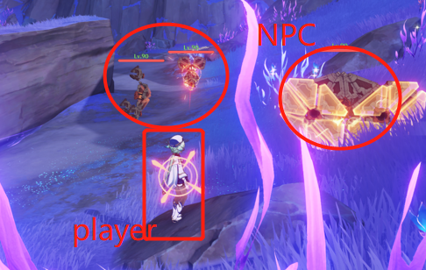
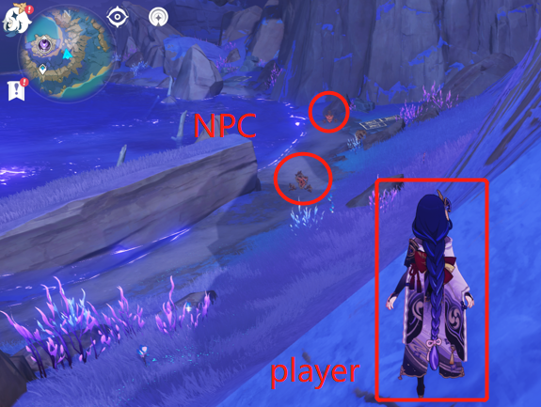
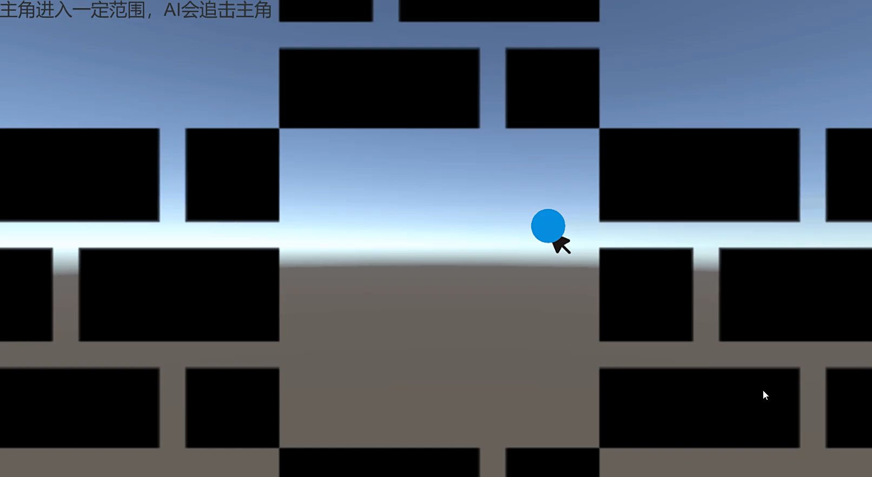
研究背景
ゲームにおけるコンピューターが操作しているNPC
(警備員/watchman)によるパトロール問題
パトロール プレイヤをー発見 攻撃

Slide 4
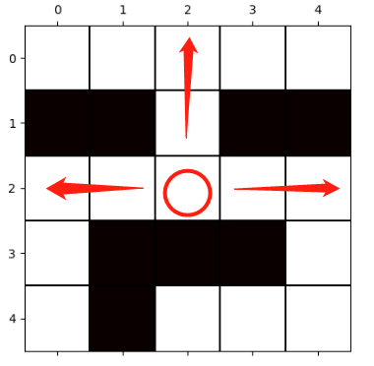
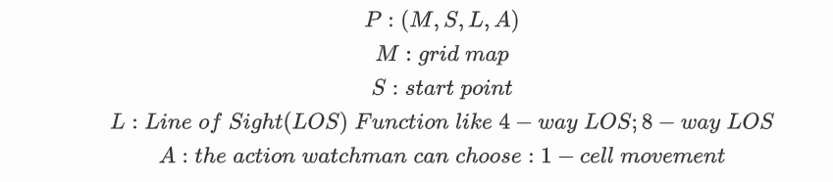
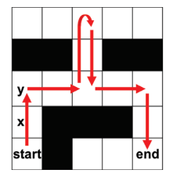
観察者路線問題（Watchman Route Problem）
要件定義
4-way-LOS関数
WRP [Chin et al.,1986]
計算幾何学における最適化問題。NP困難であることが証明された
目的は、障害物が存在する状況で与えられたエリア全体を守るために警備員がとるべき最短ルートを計算すること

Slide 5
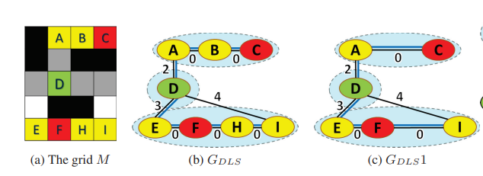
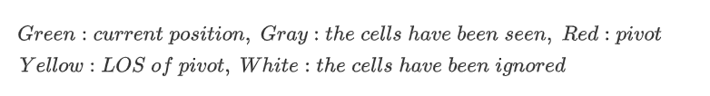
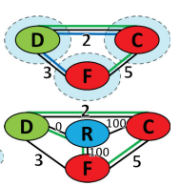


A* (A-star)探索アルゴリズム
定義
最短経路を見つけることができる経路探索アルゴリズム [Hart et al.,1968]
$$f\left(n\right)=g\left(n\right)+h\left(n\right)$$
$g\left(n\right):$ スタートから現地点までのコスト
$h\left(n\right):$ 現地点からゴールまでの予想されるコストの下界(heuristic function)
Graph heuristics for WRP
[Seiref S et al., 2020]
素集合(disjoint set)の下でpivot数を最大化
$h\left(n\right)$は最小生成木(MST問題)か巡回セールスマン問題(TSP)ソルバーにより算出

Slide 6

多観察者路線問題（Multiple Watchman Route Problem）
MWRP問題定義
n人のwatchman→ｎ個のルート
目標：地図にある全てのCellを見守るｎ個のルートを見つける
セルとセルの間に移動コスト≈ 移動エネルギー(MinSum) or 時間(MinMax)
評価基準：
MinSum:ｎ個のルートの総合的な長さを最小化する
MinMax:ｎ個のルートの中に一番長いほうを最小化する

Slide 7
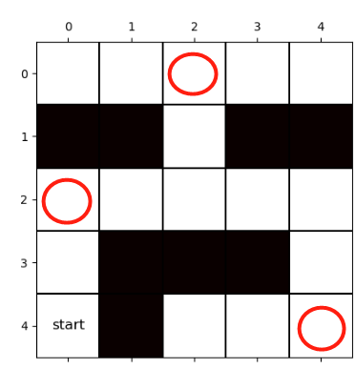
既存研究
関連問題
Art Gallery Problem(AGP) [Klee et al.,1973]
障害物が存在する状況で与えられたエリア全体を守るために必要な最小警備員数
Travelling Salesman Problem(TSP)
ある都市を出発したセールスマンがすべての都市を一度ずつ訪問し、出発点に戻る最短経路を求める
MWRP既存アルゴリズム
Using AGP+TSP algorithm to solve MWRP [T. Danner et al.,2000]
Using (Self-organizing map)SOM to solve MWRP with restricted visibility range [Faigl et al.,2010]

Slide 8
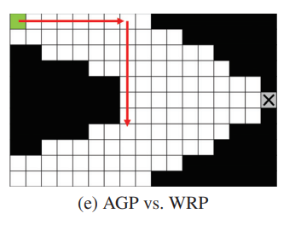
提案手法
既存研究手法の欠点
AGP+TSP
LOS関数制限あり、基本的に4-way-LOS関数しか適用できない
警備員のStart地点が決まっている場合に対応していない
移動の間で見えるものは考慮に入れていない
二段階の処理に分ける
第一段階：平衡連通クラスタリング(balanced and connected k-means) [CAO et al.,2010]
観察者ごとに担当エリアを割り当てる
第二段階：2-レベル primal dual algorithm
1st level: 観察者それぞれ担当エリアに対してWRPソルバーを応用し、ルートを見つける
2nd level: 1st levelで選出したルートの全体の状態を評価して、ルートを改善(repair)する

Slide 9
提案手法
平衡連通クラスタリング
クラスター数＝観察者数
一般的なクラスタリングと比較すると、各クラスター内部の連通性を保証する上で、できるだけ平衡性の調整を行うことが特徴になる
準備：セルは一つのサンプルで、他のセルとの最短距離(APSPで算出)を特徴とし、行列を作る
フロー：
1. 各エージェントの出発地を最初の各クラスターの中心とする
クラスターごとに生成木構造を準備、最初の中心を根にする
2. 距離を基準に各クラスタが隣接セル(連通性保証)を新たなメンバーとして取り込む同時に、
生成木を更新する
3. 新たなクラスター中心を計算し、リセット
4. 中心が変わらなくまで2と3ステップを繰り返す
5. 理想サイズ(=セル数/クラスター数)と各クラスターのサイズの差をベースに、平衡性の調整を行う

Slide 10
提案手法
平衡連通クラスタリング
平衡性の調整方法：
1. 全てのエッジ {(x, y) | x,y∈セル}を走査し、xとyの所属クラスターが異なる場合
(cluster(x)=A, cluster(y)=B)、セルｘがクラスターBへの再配属を考える
平衡性チェックと連通性セックの必要がある
平衡性： 以下のいずれかに該当する場合、成立する
1) |cluster A| > balanced size and |cluster B| < balanced size
2) |cluster A| > |cluster B|+1
3) |cluster A| == |cluster B|+1 and weight value of move > 0
WM(cluster C)=||cluster C|-balance_size|
weight value of move=WM|A|+WM|B|-WM|A-1|-WM|B+1|
連通性：
生成木において、セルxのpredecessor(前駆節点)とsuccessor(後継節点)を検査し、全ての後継節点が生成木でｘ以外の新たな前駆節点が見つけると、連通性に影響がない

Slide 11
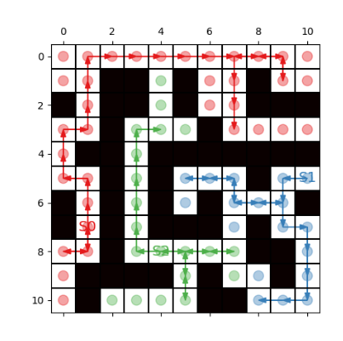
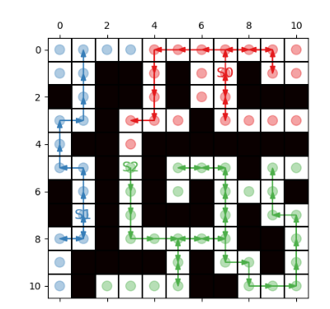
提案手法
平衡連通クラスタリングの局所性

Slide 12

提案手法
2-レベル アルゴリズム
$$f\left(n\right)=g\left(n\right)+h\left(n\right)$$
1-st level(A* star):
観察者それぞれ担当エリアに対してWRPソルバーを適用し、最短経路を見つける
（情報共有の代わりに各自探索）
$g\left(n\right):$ スタートから現地点までのコスト
$h\left(n\right):$ グラフヒューリスティックス(MST,TSPなど)
2-nd level:
クラスタリングの平衡性の調整と類似し、平衡性と連通性をチェックする同時に、調整を行う
$g\left(n\right):$ 最長経路の長さ(MinMax) or 長さの和(MinSum)
$h\left(n\right):$ variance of paths
early stop, max_iterを設定し、ベストソリューションがでるまで繰り返す

Slide 13
提案手法
2-レベル アルゴリズム
平衡性の調整方法：
全てのエッジ {(x, y) | x,y∈セル}を走査し、xとyの所属エージェントが異なる場合
(agent(x)=A, agent(y)=B)、エージェントAのルート上でセルｘと一番近セルzとその関連セルがエージェントBへの再配属を考える。 [例]平衡性チェックと連通性セックの必要がある
平衡性： 以下のいずれかに該当する場合、成立する
1) |path A|-|pathB| > tolerance_size
連通性：
zとその後のルートがもし他の前駆節点も見つけると、配属しなくてもよい
関連セルが配属された後、エージェントAが元に有するセル集合と現在残ったルートが到達できるセルの差集合も全てエージェントBに配属する[例]

Slide 14
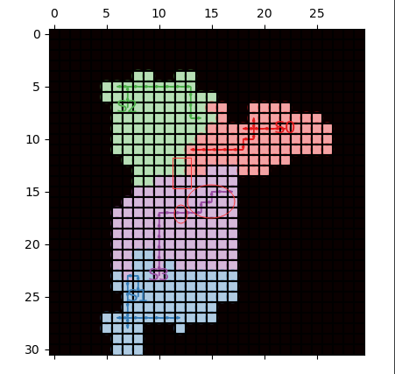
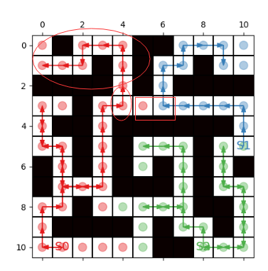
提案手法

Slide 15
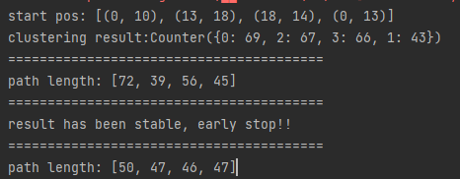
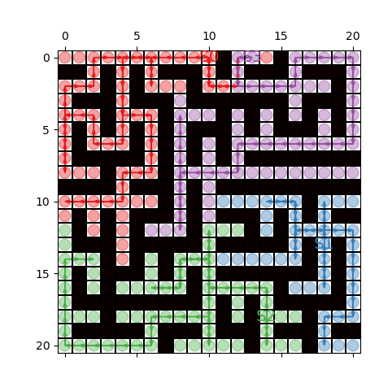
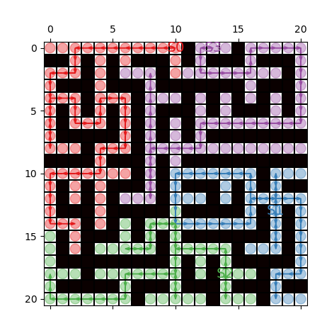
范例

Slide 16
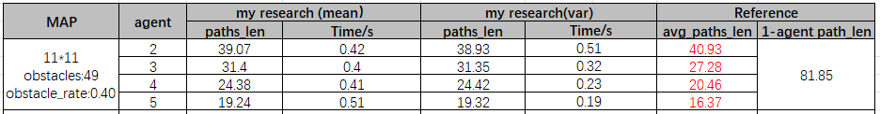
実験結果
random start
test_time: 100
metric: MinMax

Slide 17
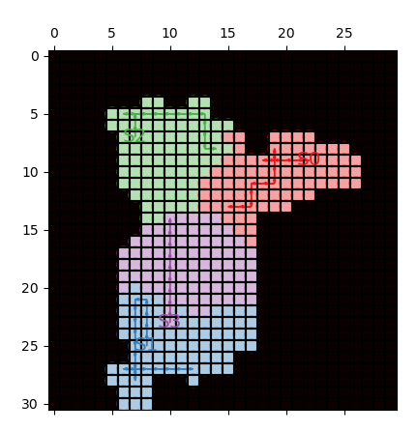
問題
開放性地図において、数多くのノードを展開による計算時間の大幅増加

Slide 18
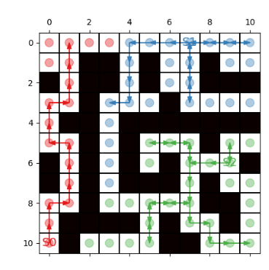
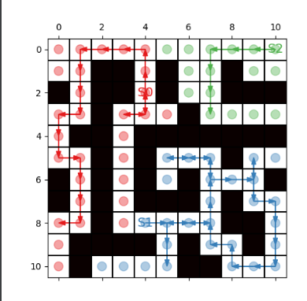
問題
クラスタリング結果に囚われて(地図の原因もある)、改善余地が小さい

Slide 19
改善手段
1. Profilingによる関数の効率化向け調整(deep copy関数など)
2. Unbalanced resultに対する事前刈込(2-levelの判断条件改良)
3. ハイパーパラメータの選択による加速
4. 重複計算の減少

Slide 20
参考文献
[1] Chin, Wei-Pang, and Simeon Ntafos. "Optimum watchman routes." Proceedings of the second annual symposium on Computational geometry. 1986.
[2] O'Rourke, Joseph (1987), Art Gallery Theorems and Algorithms, Oxford University Press, ISBN 0-19-503965-3.
[3] Dissanayake, M. G.; Newman, P.; Clark, S.; Durrant-Whyte, H. F.; and Csorba, M. 2001. A solution to the simultaneous localization and map building (slam) problem. IEEE Transactions on robotics and automation 17(3):229–241
[4] T. Danner and L. Kavraki, Randomized planning for short inspection paths. In Proceedings of the IEEE International Conference on Robotics and Automation, pages 971–976, San Francisco, CA, April 2000.
[5] Faigl, Jan. "Approximate solution of the multiple watchman routes problem with restricted visibility range." IEEE transactions on neural networks 21.10 (2010): 1668-1679.
[6] Pearl,Judea. "Heuristics: intelligent search strategies for computer problem solving." (1984).
[7] Seiref S, Jaffey T, Lopatin M, et al. Solving the watchman route problem on a grid with heuristic search[C]//Proceedings of the international conference on automated planning and scheduling. 2020, 30: 249-257.
[8] Sharon G, Stern R, Felner A, et al. Conflict-based search for optimal multi-agent pathfinding[J]. Artificial Intelligence, 2015, 219: 40-66.
[9] CAO, Buyang; GLOVER, Fred. Creating balanced and connected clusters to improve service delivery routes in logistics planning. Journal of Systems Science and Systems Engineering, 2010, 19.4: 453-480.

